Slide 1
统计规律与统计分布

Slide 2
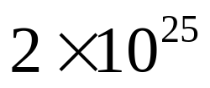

对1千克N₂分子的运动作出预测有多难？
1kg氮气含有大约个分子 。一年大概有 秒，一个主频为3GHz的个人计算机如果每计算机时钟周期数一个分子，那么它数分子的速率大概是每年10¹⁷个。因此这台个人计算机要数完所有分子需要花2亿年的时间（注意宇宙年龄！）。与求解所有分子运动以及相互间碰撞相比，这是一项相对简单的任务。因此通过追踪每个粒子的方法为该数量的物质建立模型是徒劳的。

Slide 3
统计规律：微观上粒子运动完全无序，不可追踪。但对大量粒子系统而言，它在宏观上的运动却体现出一定规律性。这就是统计规律性，数学上正好可以用概率论来研究。概率已对热物理学产生巨大影响，在一些热物理学问题，我们感兴趣的一些量比如压强、温度就是大量微观粒子宏观平均值的表现。热运动的本质就是建立微观无序运动与宏观确定性运动之间的关系。

Slide 4
小球在伽尔顿板中的分布规律
随机事件的概率分布
. . . . . . . . . . . .
. . . . . . . . . . . .
. . . . . . . . . . .
. . . . . . . . . . .
. . . . . . . . . . . .
. . . . . . . . . . . .
. . . . . . . . . . .
. . . . . . . . . . .
. . . . . . . . . . . .
. . . . . . . . . . . .
. . . . . . . . . . .
. . . . . . . . . . .
. . . . . . . . . . . .
. . . . . . . . . . . .

Slide 5
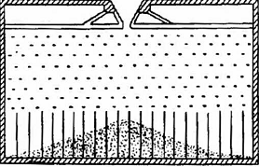
伽尔顿板实验及统计规律

Slide 6
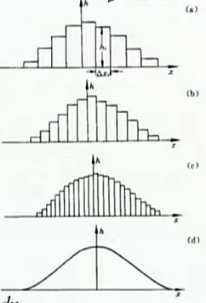
伽尔顿板实验及统计规律

Slide 7
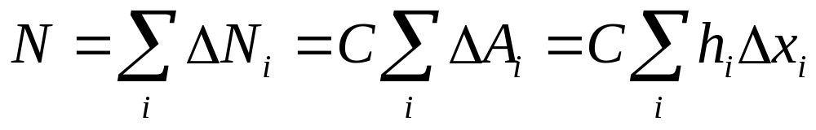
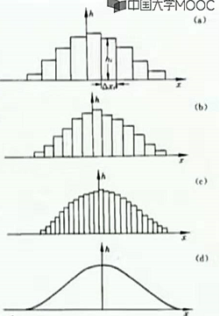
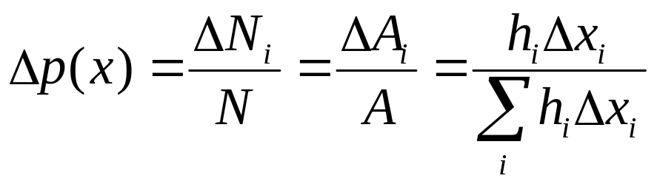
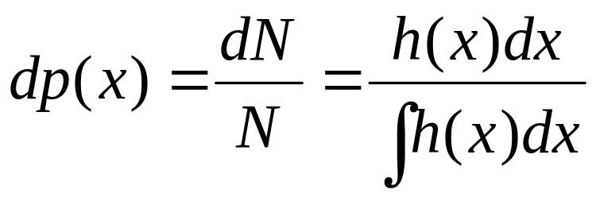
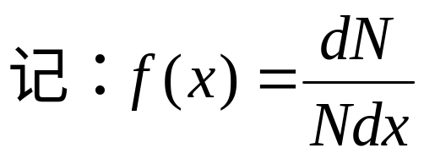
小球落入第i个狭槽的概率为：
称为小球沿x的分布函数。

Slide 8
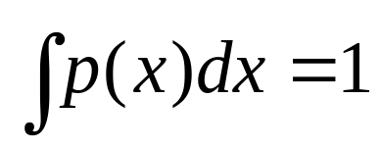
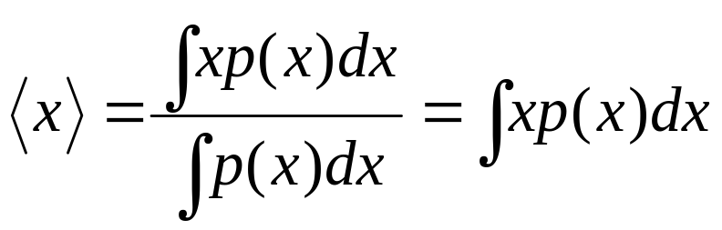
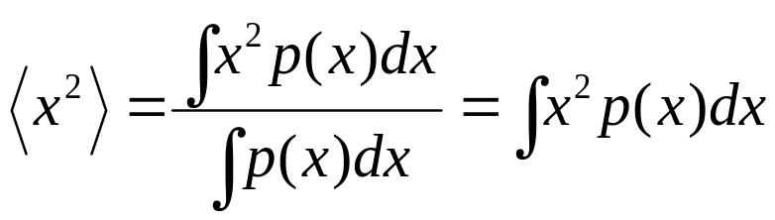
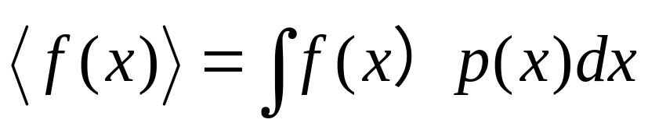
概率分布满足归一化条件
随机变量的特征值：
x的平均值定义：
x的方均值定义：
x的任意函数f（x）
的平均值定义：

Slide 9
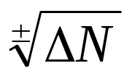
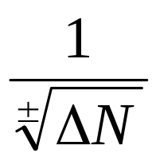
涨落幅度：
相对涨落幅度：
涨落现象的例子很多，比如分子随机碰撞引起的布朗运动；介质密度涨落引起液体中的临界乳光现象和光散射现象；电路中带电粒子的热运动引起的电流涨落等等，都是涨落现象。

